Slide 1
Кои тъждества от втора степен знаем?
Тъждество за квадрата на сбора на два израза
(a+b)²=a²+2ab+b²
(a-b)²=a²-2ab+b²
Тъждество за квадрата на разлика на два израза

Slide 2
Тъждеството (a + b)(a – b) = a² – b²

Slide 3
Тъждество за сбор и разлика на два израза (a+b)(a-b) = a²-b²
Доказателство:
(a+b)(a-b)= a²-ab+ab-b²= a²-b²

Slide 4
Геометрично доказателство на тъждеството
b
a-b
S-лицето на квадрат със страна a.
Използвайки чертежа получаваме равенството
S=S₁+S₂+2S₃
a²=b²+(a-b)²+2(a-b)b
a²-b²=(a-b)(a-b+2b)
a²-b²=(a-b)(a+b)
S₁
S₃
b
a
a-b
S₃
S₂
b
a-b
Доказахме, че (a-b)(a+b)=a²-b²

Slide 5
Запишете израза с многочлен
(3x+4)(3x-4)=
(2-5n)(5n+2)=
(7с²+4x)(4x-7c²)=
(9p+4a)(9p-4a)=
(5-6b²d)(5+6b²d)=
(0,7a³-1)(0,7a³+1)=
9x²-16
4-25n²
16x²-49c²
81p²-16a²
25-36b⁴d²
0,49a⁶-1

Slide 6
Прочетете тези изрази, които могат да се представят като разлика на квадрати

Slide 7
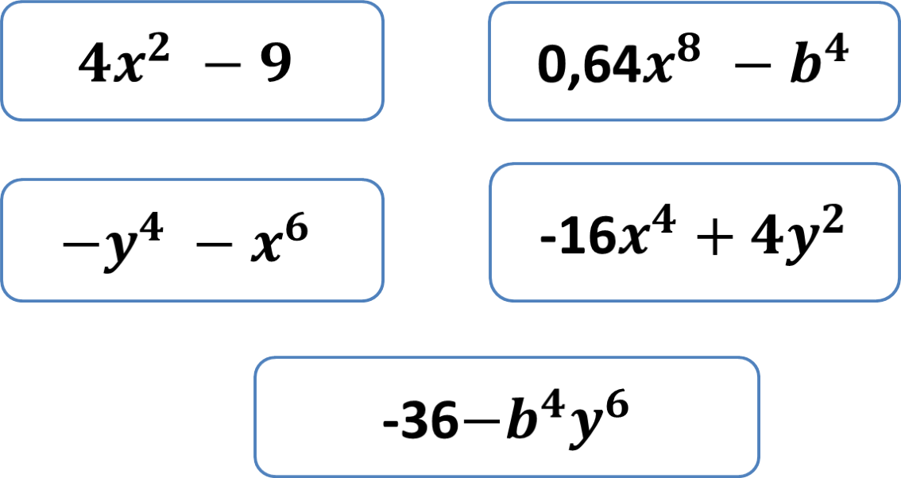
Прочетете тези изрази, които се явяват разлика на квадрати

Slide 8
Определете изразите, които обръщат равенството в тъждество

Slide 9
a²-b²=(a+b)(a-b)
Тъждества ли са равенствата?
с²-25=(с-5)(с+5)
81-p²=(9+p)(9-p)
0,36-y²=(0,6-y)(0,6+y)

Slide 10
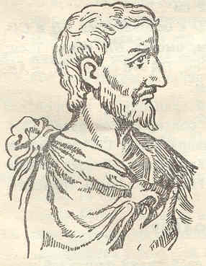
Задачата на Питагор
«Всяко нечетно число, освен единицата, е разлика на два квадрата.»
Решение на задачата:
(n+1)²-n²=(n+1-n)(n+1+n)=2n+1

Slide 11
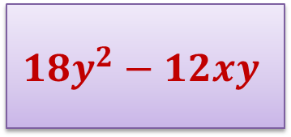
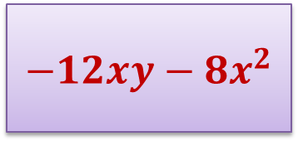
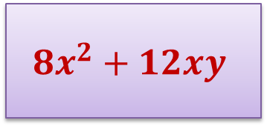
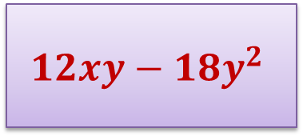
Съединете с линия тъждествата

Slide 12
Приложение на тъждеството за рационално смятане
39 ∙ 41 = (40 - 1)( 40 + 1 ) = 1600 – 1 = 1599
33 ∙ 27 = (30 + 3)( 30 - 3 ) = 900 – 9 = 891
19,8 ∙ 20,2 = (20 – 0,2)( 20 + 0,2) = 400 – 0,04 = 399,96

